Slide 1
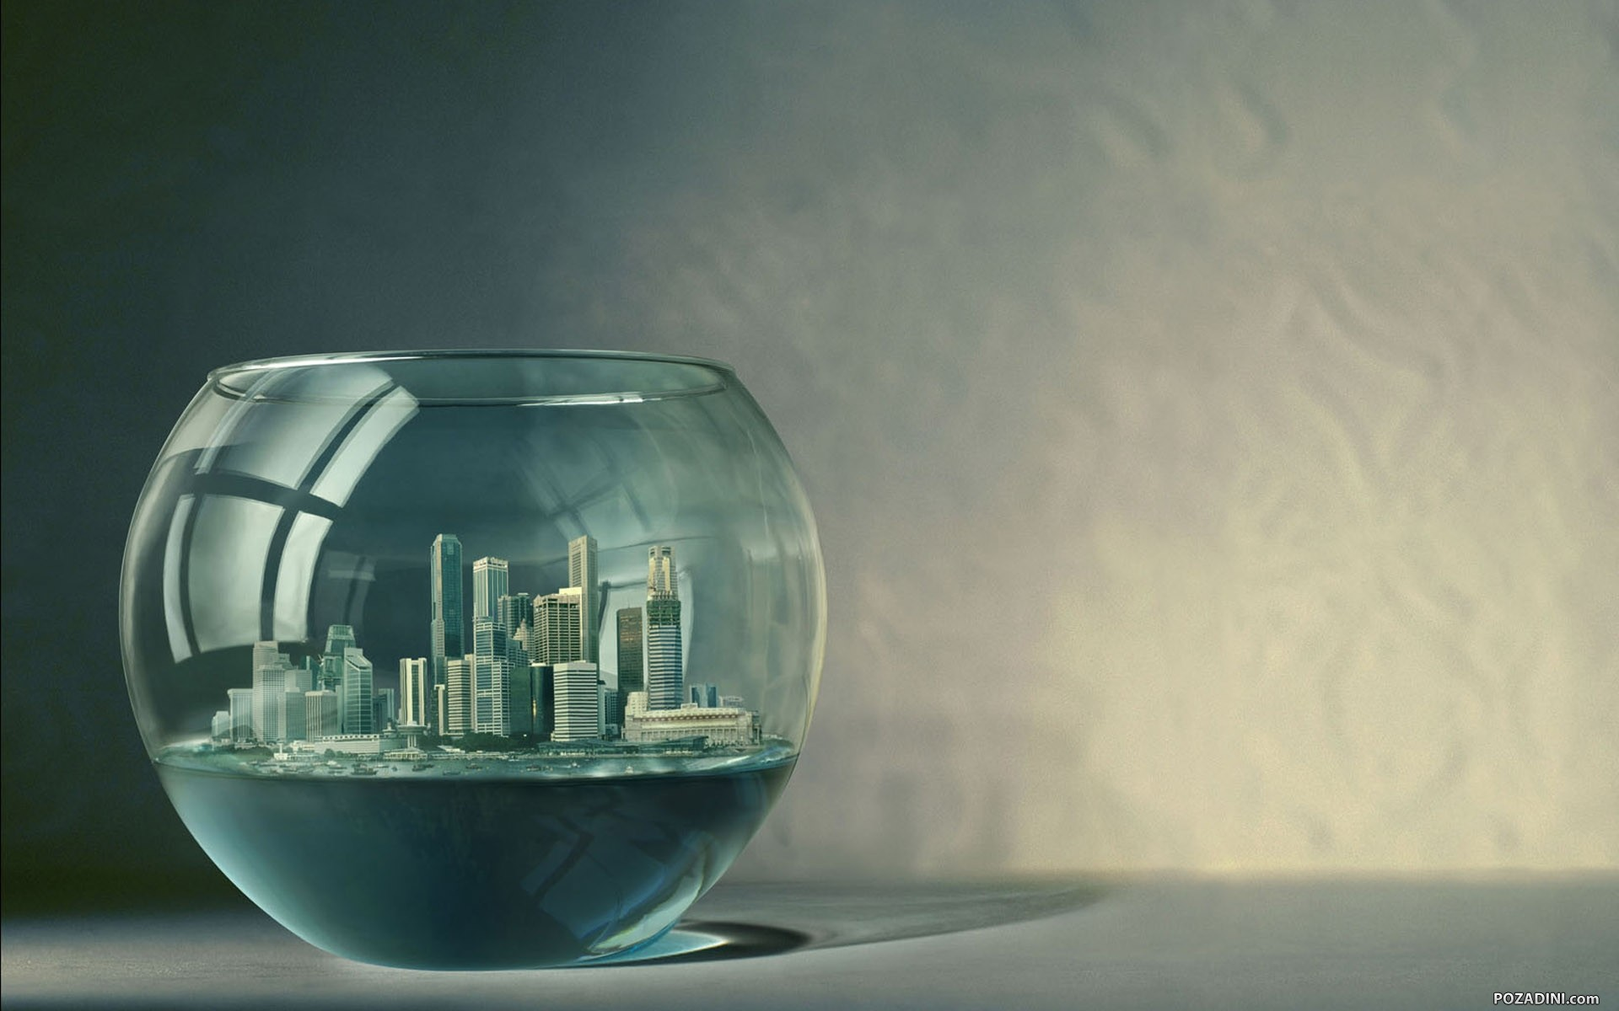
Lessenserie
Scenario’s voor de stad van de toekomst
Les 4

Slide 2
 | Agenda
10 min | - schetstekeningen: presentatie makers 4 trends: herkennen we ze?
40 min | Trend centraal: Studie Analyse Poster maken/presentatie voorbereiden
10 min | Afronding: - van trends naar scenario’s: - leestekst en bespreking

Slide 3
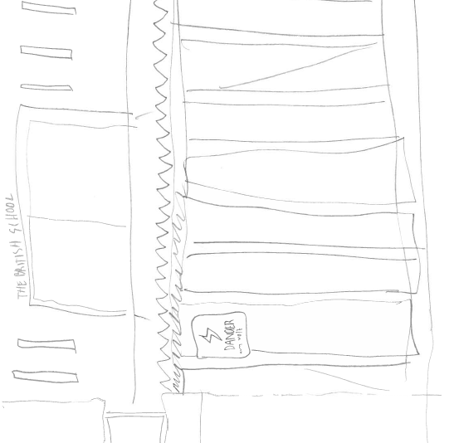
De schoolomgeving in 2032?
- schets tekeningen gisteren gemaakt -
Opdracht: kies een plek rond de school en schets de toekomst van die plek.
Vraag aan de makers van de schetsen: welke trend is het meest zichtbaar in je eigen tekening?

Slide 4
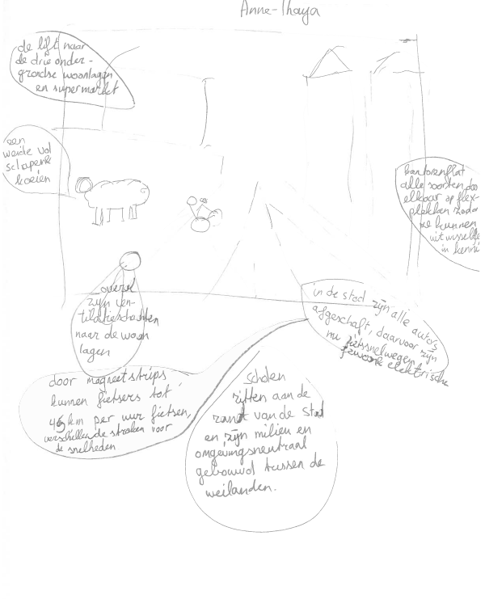

Slide 5
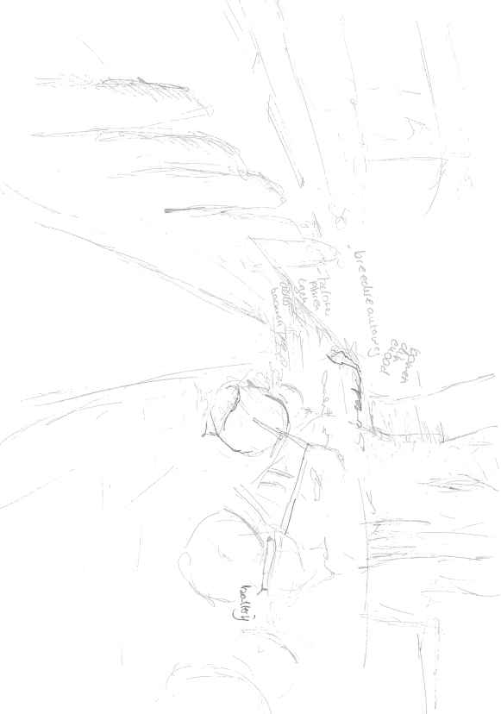

Slide 6
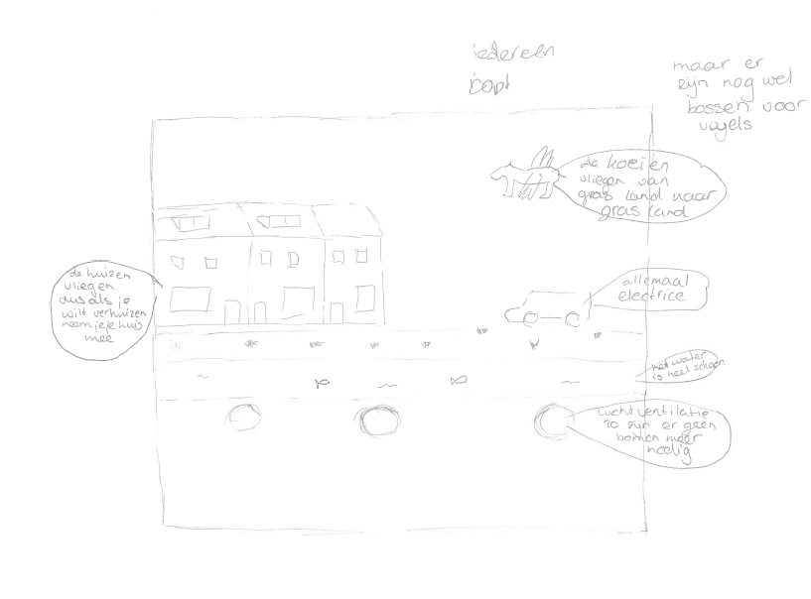

Slide 7
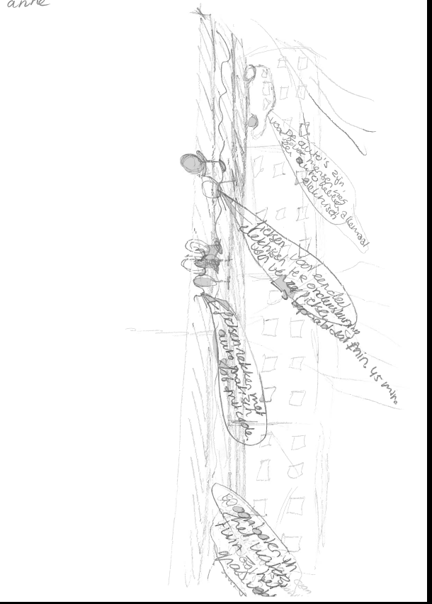

Slide 8
Opdracht: trend analyse - wat?
Je krijgt als groepje een trend toegewezen;
  Jullie analyseren de trend (instructies volgen);
  Jullie maken een poster om de trend te presenteren;
  Deze of volgende les presenteren jullie de trend.
De andere leerlingen in de klas richten zich op een andere trend. Het werk is dus verdeeld en je bent hiermee afhankelijk van de kwaliteit van elkaars werk. Lever goed werk!
Bronnen krijg je aangeleverd.
  De bronnen zijn complex. Vragen? Stel ze aan de docent.
  Maak binnen je groepje een effectieve taakverdeling.

Slide 9
Trendanalyse – instructies- hoe?
De naam van je trend plak je op je poster af met het papier waarop een vraagteken staat: andere groepjes mogen niet weten waarmee jullie bezig zijn! Zij moeten straks raden waar het over gaat.
Geef op je poster antwoord op de volgende vragen:
Wat is een goede omschrijving van de trend?
Welke kenmerken en kernbegrippen horen bij de trend? Noem ze niet alleen, maar omschrijf ze kort of bedenk/zoek een goed voorbeeld.
Hoe is de trend zichtbaar in de grote Nederlandse stad? Bijvoorbeeld in Amsterdam?
De trend is ‘redelijk’ nieuw: hoe was het vroeger anders?
Zoom uit en kijk vanuit een hoger schaalniveau: is deze trend ook op andere plekken herkenbaar? Of is dat niet zo en is de Nederlandse stad uniek in het ervaren van deze trend?
Hulp nodig? Stel vragen!

Slide 10

Morgen: van trends naar scenario’s
Lees leestekst 2
  Vier vaak gehoorde scenario’s:
    business as usual
    edge of disaster
    sustainable society
    technological fix

Slide 11
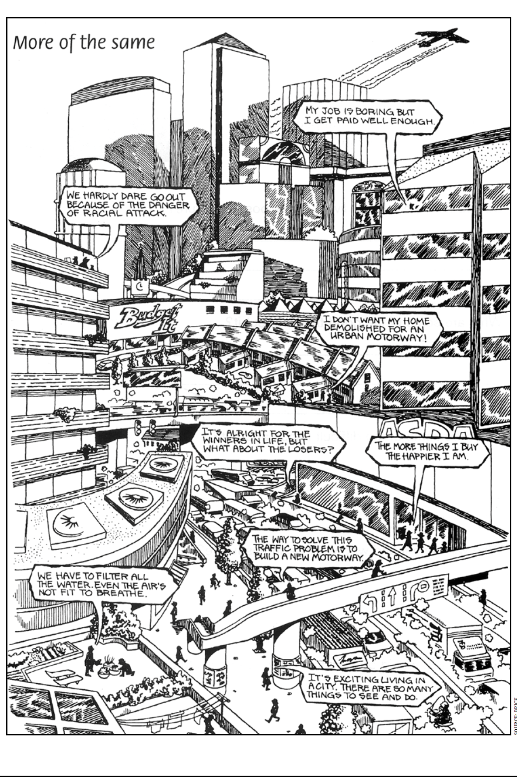

Slide 12
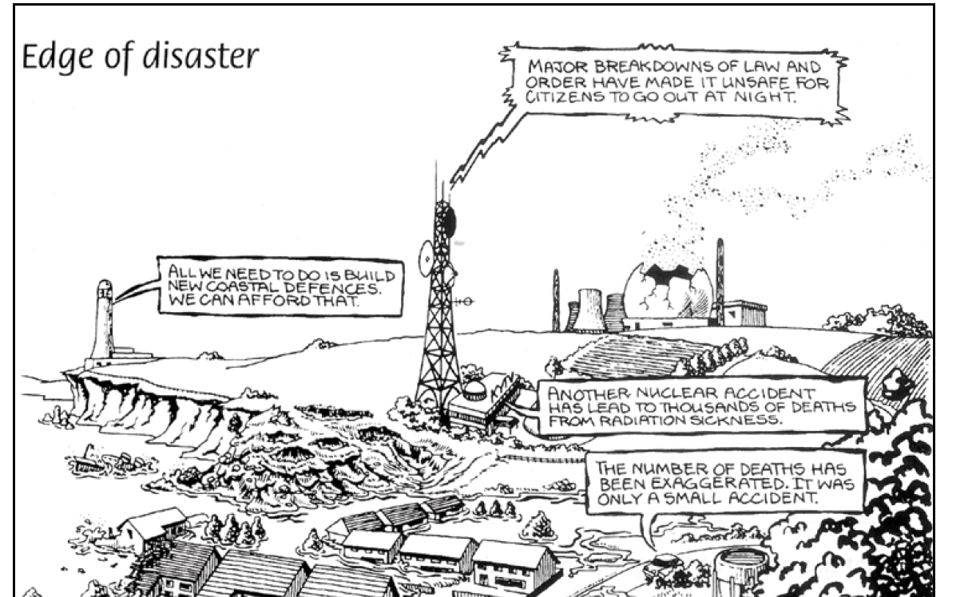

Slide 13
Huiswerk
Zorg dat je morgenochtend
    jullie poster over de trend kunt presenteren
    en/of vragen over de inhoud kunt beantwoorden
  Tip: nog verdere voorbereiding nodig? Maak dan nu een foto van je poster.
Lees leestekst twee, over trends en scenario’s

